Slide 1
Der Große Preis DIGITAL
Rätsel/ Game (Alle Gruppen) | Sport/ Unnützes Wissen | Bibel | Allgemein Wissen | Essen und Trinken | Aktion (Alle Gruppen)
10 | 10 | 10 | 10 | 10 | 10
20 | 20 | 20 | 20 | 20 | 20
30 | 30 | 30 | 30 | 30 | 30
40 | 40 | 40 | 40 | 40 | 40
50 | 50 | 50 | 50 | 50 | 50

Slide 2
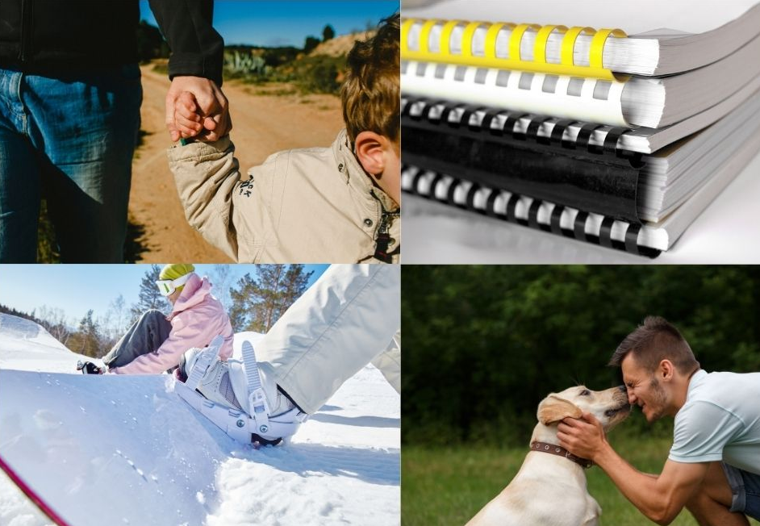
Game (alle Gruppe)
10 Punkte
Frage: Welches Wort ist gesucht?

Slide 3
Game
10 Punkte
B I N D U N G

Slide 4
Rätsel
20 Punkte
Frage: Welches Wort ist gesucht?
N
Z
Z
G
A
G
U
W

Slide 5
Rätsel
20 Punkte – Richtige Antwort

Slide 6
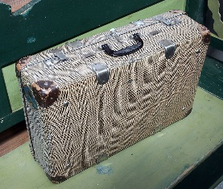
Game
30 Punkte
Aufgabe:
Welche Gruppe findet mehr Dinge, die alle folgenden Kriterien erfüllen? (3 Minuten Breakout-Room)
Entflammbar
Kann man auf Amazon kaufen
Passt in einen Koffer

Slide 7
Rätsel
40 Punkte
Aufgabe: Setzt die Zahlenreihe fort
1 4 9 16 25 ??

Slide 8
Rätsel/ Game
40 Punkte – Richtige Antwort
1 | 4 | 9 | 16 | 25 | 36
1² | 2² | 3² | 4² | 5² | 6²
Diese Zahlenreihe setzt sich
aus den Quadratzahlen zusammen.
Die nächste Zahl muss also
das Quadrat der Zahl 6 sein: 6² = 36.

Slide 9
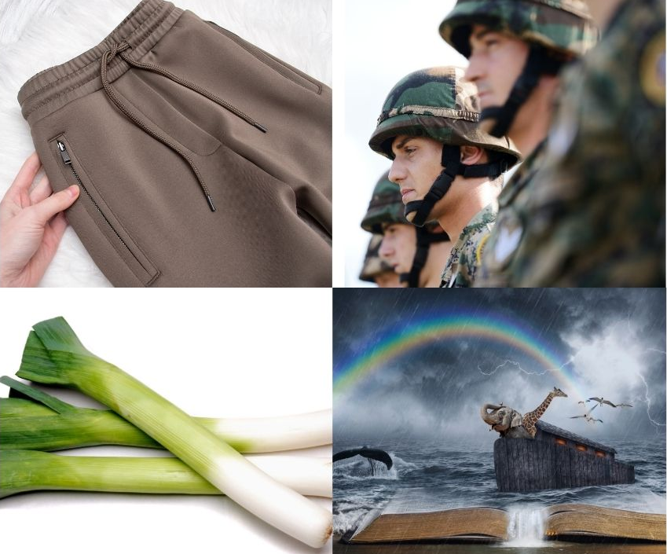
Game
50 Punkte
Frage: Welches Wort ist Gesucht?

Slide 10
Rätsel/ Game
50 Punkte – Richtige Antwort
B U N D

Slide 11
Sport
10 Punkte
Frage:
Wer ist kein Fußballprofi?
Sven Botman
Dennis Schröder
John Stones
Denis Zakaria

Slide 12
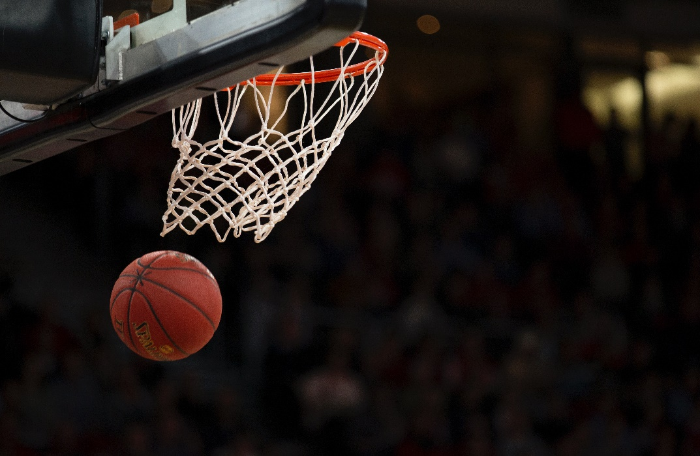
Sport
10 Punkte – Richtige Antwort
Dennis Schröder, er ist Basketballprofi.

Slide 13
Unnützes Wissen
20 Punkte
Frage:
Wer ist kein Gewinner von DSDS??
Beatrice Egli
Daniel Schuhmacher
Severion Seeger
Elif Batman

Slide 14
Unnützes Wissen
20 Punkte – Richtige Antwort
Elif Batman, sie war nur unter den Top 10 in Staffel 11.

Slide 15
Sport
30 Punkte
Sortiere absteigend nach dem aktuell Marktwert!!!
Neymar
Mario Götze
Christiano Ronaldo
Robert Lewandowski

Slide 16
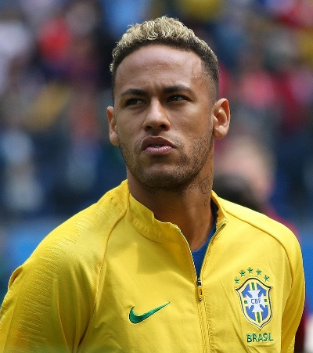
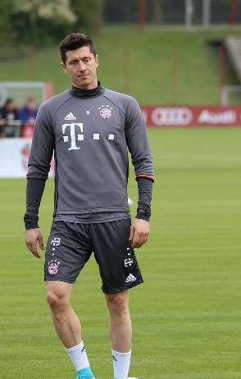
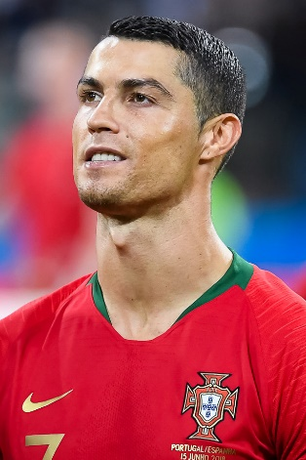
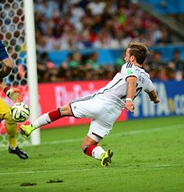
Sport
30 Punkte – Richtige Antwort
110 Mio.
60 Mio.
50 Mio.
12 Mio.

Slide 17
Unnützes Wissen
40 Punkte
Frage:
Wie viele Bäume werden weltweit pro Tag das Klo hinunter gespült-in Form von Toilettenpapier?
10000 Bäume
15000 Bäume
27000 Bäume
8000 Bäume

Slide 18
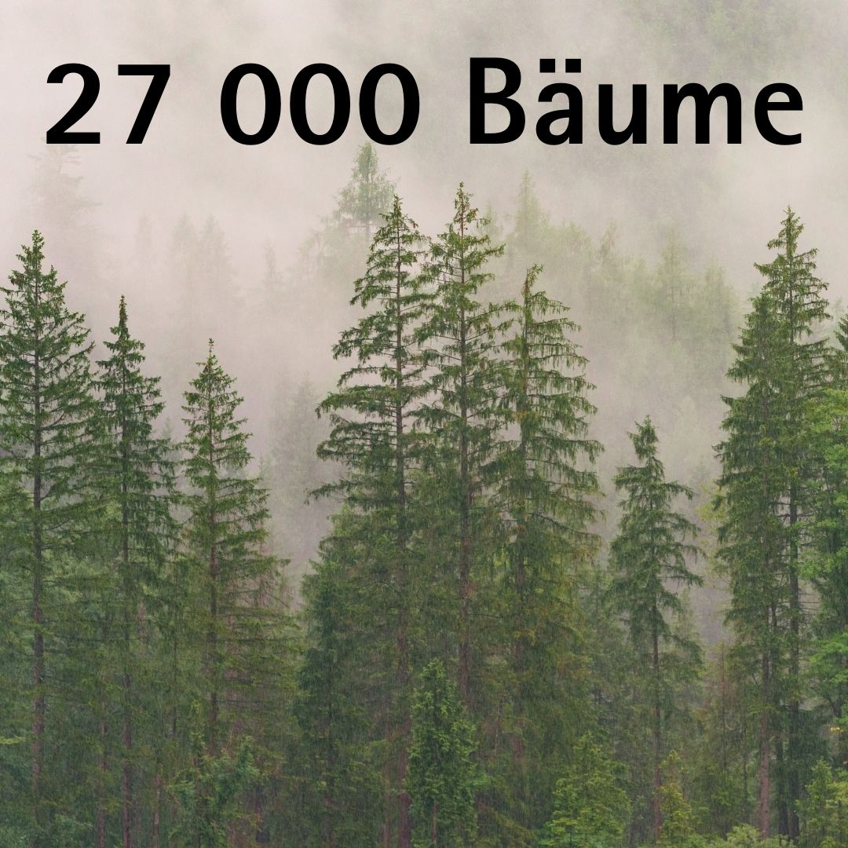
Unnützes Wissen
40 Punkte – Richtige Antwort

Slide 19
Unnützes Wissen
50 Punkte
Sortiere nach aufsteigend Gewicht!
Pferd Araber
Dromedar
Hausrind männlich
Zebra

Slide 20
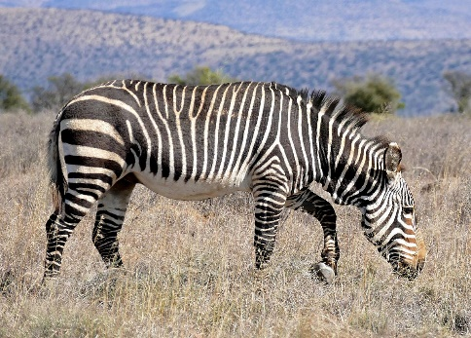
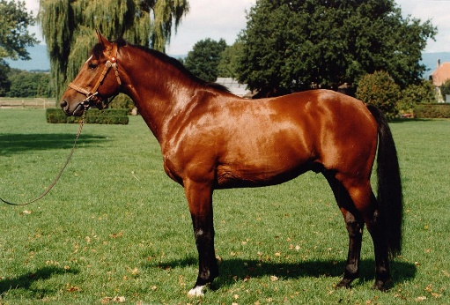
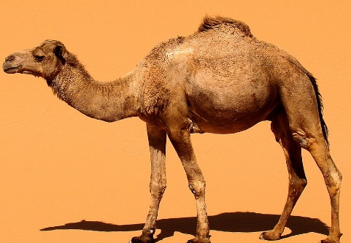
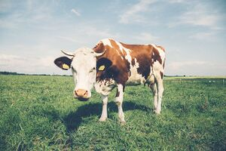
Unnützes Wissen
50 Punkte – Richtige Antwort
400 KG
450 KG
600 KG
1000 KG

Slide 21
Bibel
10 Punkte
Frage:
In wie vielen Kapitel der Bibel kommt Abrahmen vor?
10
15
12
9

Slide 22
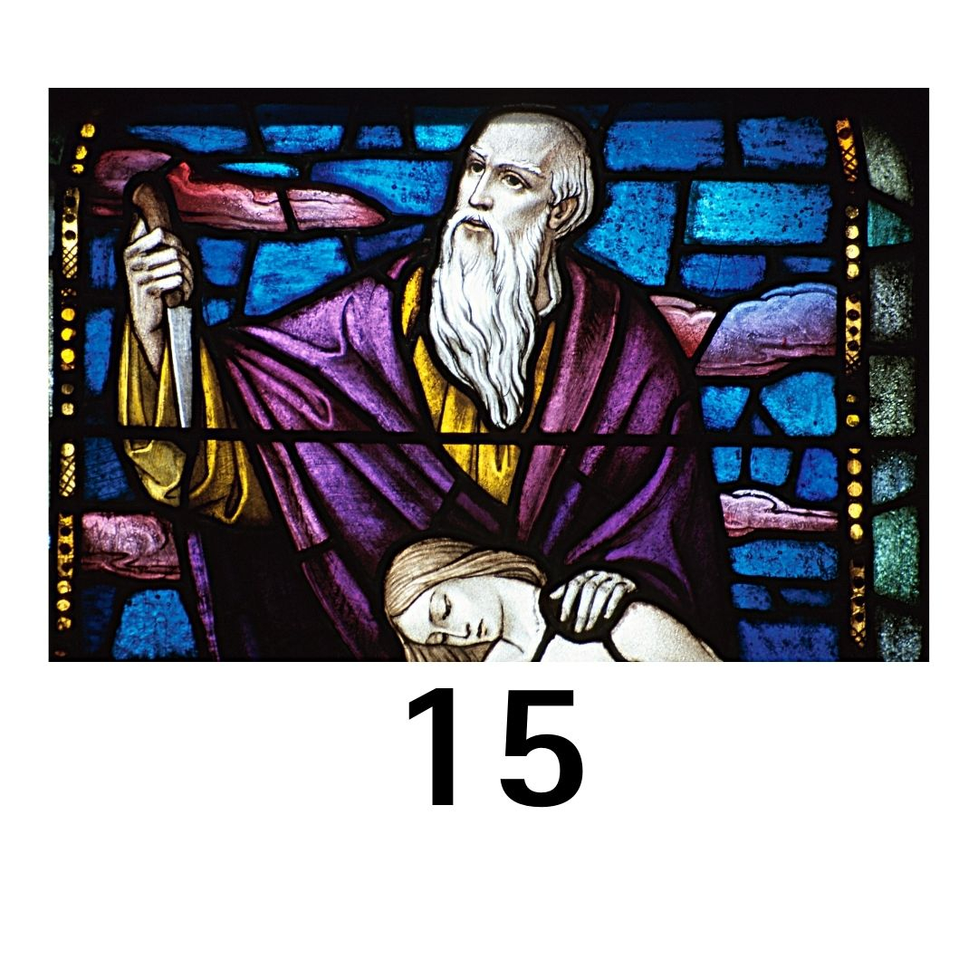
Bibel
10 Punkte – Richtige Antwort

Slide 23
Bibel
20 Punkte
Wie viele Freunde trösten und klagen Hiob in seiner Trauer an?
1
3
2
4

Slide 24
Bibel
20 Punkte – Richtige Antwort
Erklärung: 3
Die Freunde suchen nach einer verborgenen Sünde in Hiobs Leben, um so erklären zu können, warum ihm so viel Leid passierte.

Slide 25
Bibel
30 Punkte
Frage:
Was geschah früher? Sortiere!
Gefangennahme von Lot (Sohn Abraham)
Turmbau zu Babel
Abram wird zu Abraham umbenannt
Brudermord von Abel

Slide 26
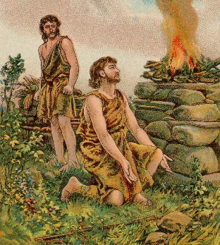
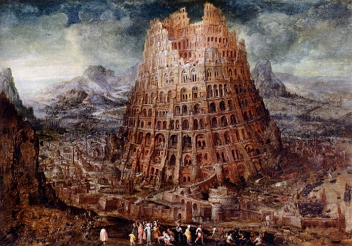
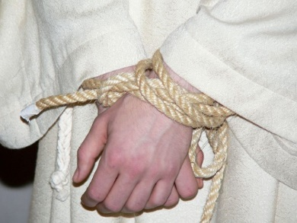
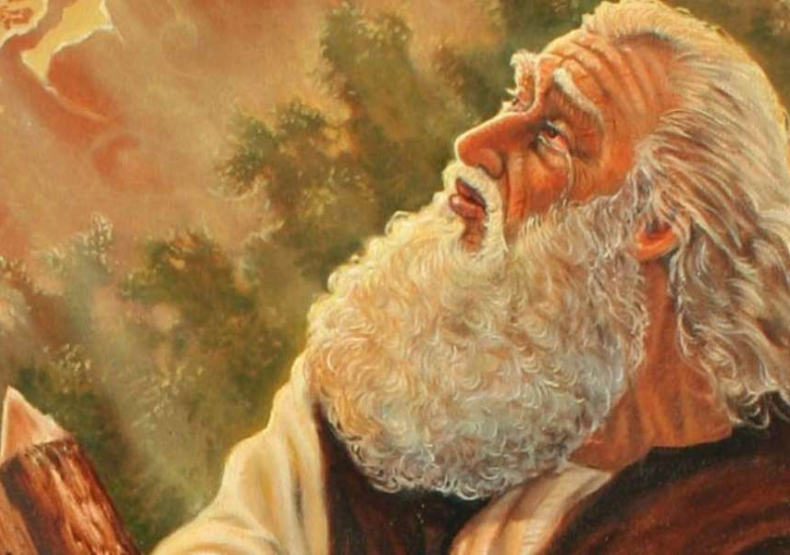
Bibel
30 Punkte – Richtige Antwort
Kain
&
Abel
Turmbau zu Babel
Lot
Names-änderung

Slide 27
Bibel
40 Punkte
Frage:
Wer gehört nicht dazu??
Johannes
Matthäus
Markus
Lukas

Slide 28
Bibel
40 Punkte – Richtige Antwort
Frage

Slide 29
Bibel
50 Punkte
Frage:
Wer hat die meisten Kinder?
Rahel Frau von Jakob
Maria Mutter von Jesu
Josef aus Ägypten
Lea Frau von Jakob

Slide 30
Bibel
50 Punkte – Richtige Antwort
Frage
Erklärung: Lea 6 Kinder

Slide 31
Allgemein Wissen
10 Punkte
Frage:
Wie viele Einwohner hat Österreich?
Ca. 1/10 der deutschen Bevölkerung
15 Millionen
Genau so viele Einwohner
wie es Handys in Ungarn gibt.
Ca. 20% der polnischen Bevölkerung

Slide 32
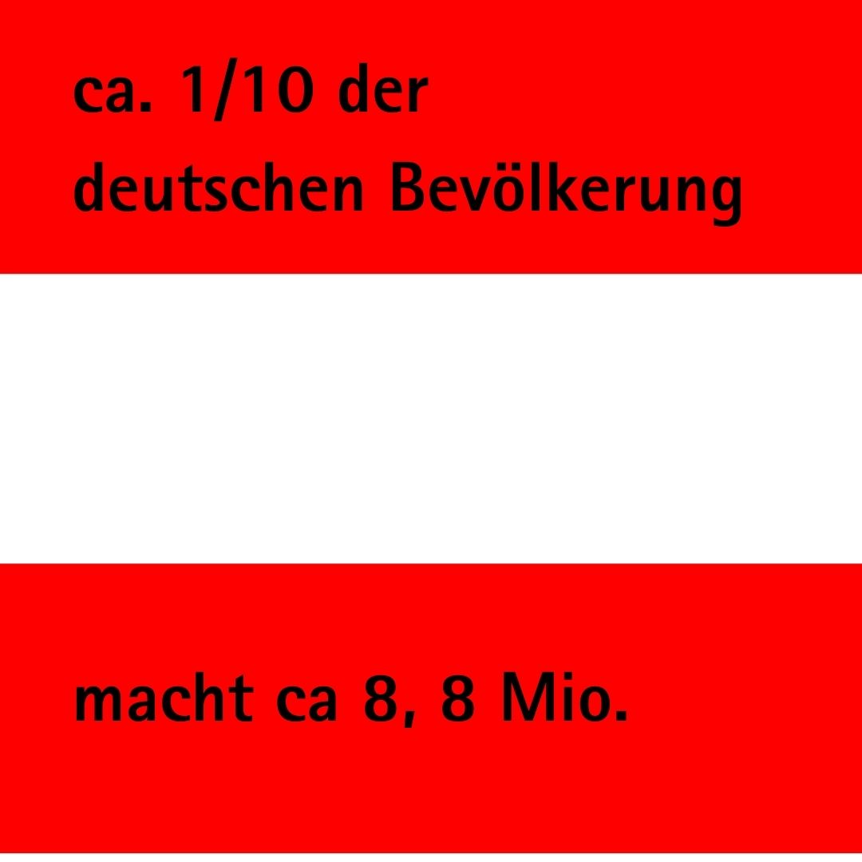
Allgemein Wissen
10 Punkte – Richtige Antwort

Slide 33
Allgemein Wissen
20 Punkte
Joker,
du erhältst 50 Punkte

Slide 34
Allgemein Wissen
30 Punkte
Frage:
Wer war am längsten an der Macht im Alten Rom.
Kaiser Nero 14
Kaiser Cäsar 5
Kaiser Augustus 40
Kaiser Konstantin 31

Slide 35
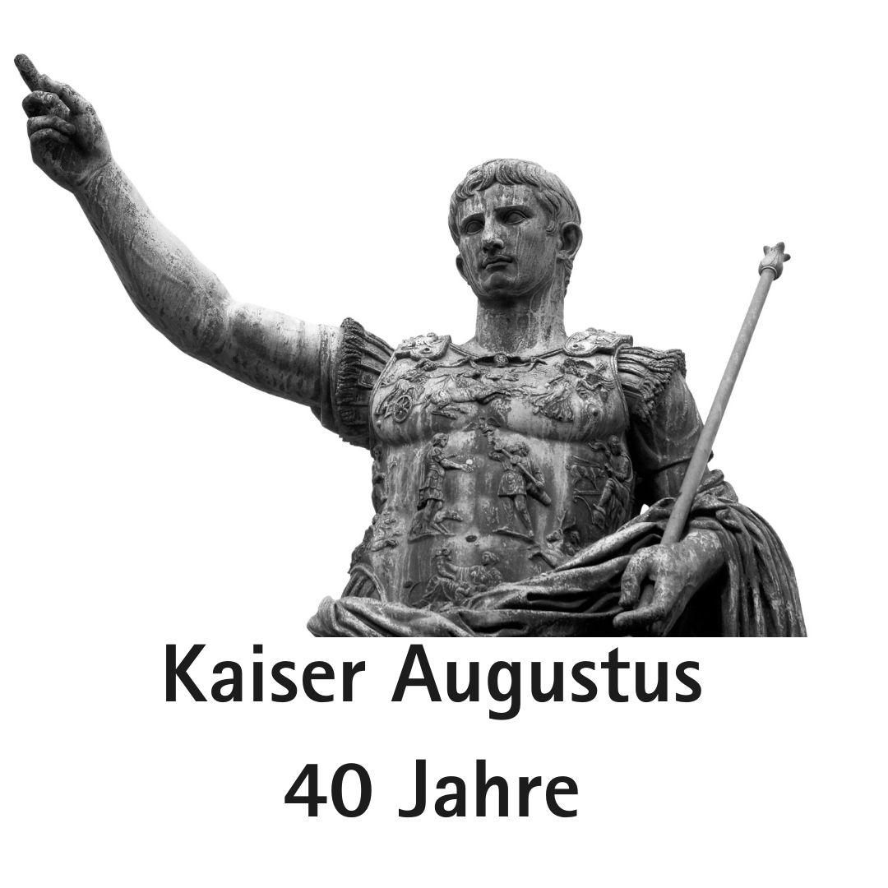
Allgemein Wissen
30 Punkte – Richtige Antwort
Funfact:
Unter diesem Typ wurde Jesu geboren.

Slide 36
Allgemein Wissen
40 Punkte
Frage:
Was ist keine Hauptstadt?
Sofia
Prag
Tallinn
Split

Slide 37
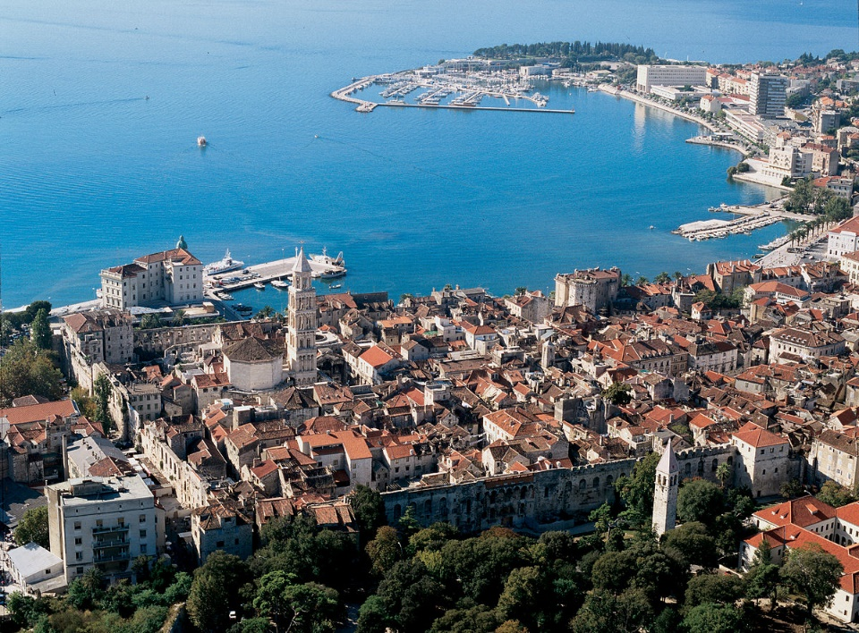
Allgemein Wissen
40 Punkte – Richtige Antwort
Split,
Zagreb ist die Hauptstadt von Kroatien.

Slide 38
Allgemein Wissen
50 Punkte
Joker
du erhältst 50 Punkte

Slide 39
Essen und Trinken
10 Punkte
Frage:
Wer hat die meisten Filialen weltweit?
McDonalds
Subway
Starbucks
Burger King

Slide 40
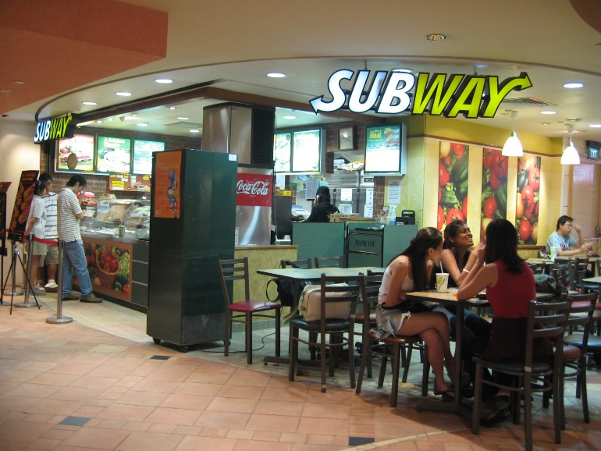
Essen und Trinken
10 Punkte – Richtige Antwort
Subway Restaurants: 42.761
McDonald`s Restaurants: 36.252
Starbucks Restaurants: 21.366
Burger King unter 20000

Slide 41
Essen und Trinken
20 Punkte
Frage:
Welches Getränk/e hat am meisten Zucker auf 100 ml?
Kaffee
Bionade Holunder
Coca-Cola
Pepsi

Slide 42
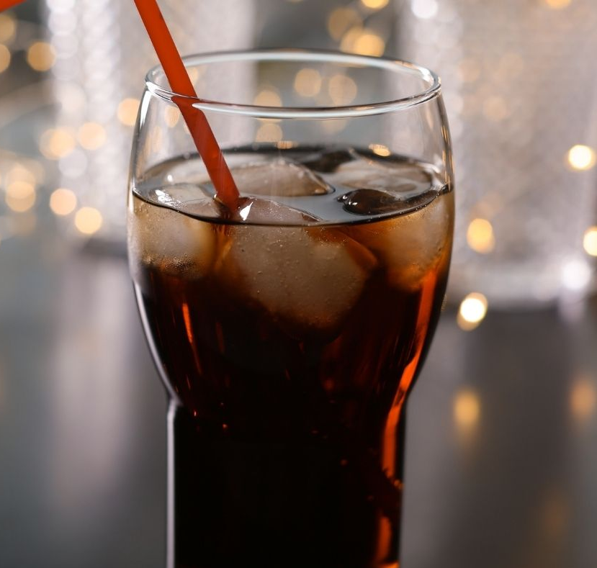
Essen und Trinken
20 Punkte – Richtige Antwort
Pepsi 11 g Zucker pro 100 ml. Coca-Cola nur 10 g Zucker.

Slide 43
Essen und Trinken
30 Punkte
Frage:
Welches Wort ist richtig geschrieben?
Cappuchino
Cappucino
Capuchino
Cappuccino

Slide 44
Essen und Trinken
30 Punkte – Richtige Antwort
Cappuchino
Cappucino
Cappuccino
Capuchino

Slide 45
Essen und Trinken
40 Punkte
Frage:
Was ist ein klassisches Norwegisches Frühstück?
Kalter Fisch mit Zitrone und Brot
Bohnen mit Brot und Streukäse
Brot mit Marmelade, braunem Käse, Kaviar, gekochtem Ei, Käse oder eingelegtem Hering.
Brötchen mit einer speziellen Beerenmarmelade

Slide 46
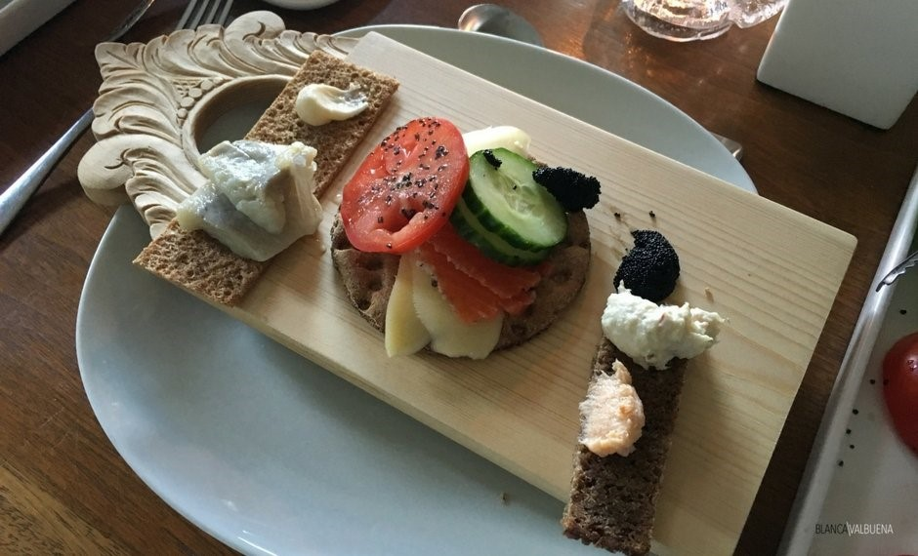
Essen und Trinken
40 Punkte – Richtige Antwort
Brot mit Marmelade, braunem Käse, Kaviar, gekochtem Ei, Käse oder eingelegtem Hering.

Slide 47
Essen und Trinken
50 Punkte
Joker
du erhältst 50 Punkte

Slide 48
Aktion
10 Punkte
Aktion: Zeigt euer lyrisches Talent.
5 Minuten Zeit um ein Gedicht zu verfassen.
(Break Out Session)
Thema: Natur

Slide 49
Aktion
20 Punkte
Aktion: Bringt als Gruppe so viel Eiscreme wie möglich vor die Kamera in 120 Sekunden!!!

Slide 50
Aktion
30 Punkte
Aktion:

Slide 51
Aktion
40 Punkte
Aktion:
Wer bin ich?
Ich bin 38 Jahre alt
Ich war Fussballer und Model
Mein Sohn heißt Louis
Ich komme aus Rostock
Casper ist ein Freund von mir

Slide 52
Aktion
50 Punkte
Aktion:

